Slide 1


WEB 105
Formation création site Web
Mehdi
TOUMI

Slide 2
Introduction
Objectif :
Nous allons aujourd'hui revoir plusieurs notion en PHP et MySQL, en allant un peu plus loin.

Slide 3

Rappel Mysql
SGBDR : Systeme de Gestion de Base de Données Relationnelles
Utilisation du langage SQL.
Généralement on utilise un autre language pour accéder aux données et requêter la base, ici ce sera PHP.

Slide 4
Rappel : MySQL
Pour insérer des données dans notre base de données, il faut pouvoir envoyer des requêtes a notre SGBD, pour qu'il exécute les commandes demandés
Il y a plusieurs type de requêtes :
  SELECT : Pour sélectionner des données à récupérer
  INSERT : Insérer de nouvelles données dans notre Base de Données
  UPDATE : Mettre à jour des données existantes
  DELETE : Supprimer des données.
  Il en existe d’autres, comme CREATE ou ALTER
Notes:
Apres UNE VISION :
Parler des premiers projets réalisé sur Arduino…

Slide 5
Rappel : MySQL
On utilisera PHP pour se connecter à notre SGBDR, via plusieurs fonctions:
  $bdd = new PDO(‘mysql:host=‘ .$serveur. ’;dbname=‘ .$dbname. ’;charset=utf8’, $user, $password): permet de se connecter au $serveur en tant que $user avec le $password, retourne un objet de connexion.
  $response = $bdd->query(‘notre requete’): permet de lancer une requête sur notre BDD
  $data = $response->fetch(); : recuperer le resultat de la requete

Slide 6
Rappel : MySQL
La base De données
Une table
Table 2
 | Champ 1 | Champ 2
Entrée 1 | ------------ | -----------
Entrée 2 | ------------ | -----------
Entrée 3 | ------------ | -----------
Entrée 4 | ------------ | -----------
Table 3

Slide 7
Rappel : MySQL
Nous utiliserons, dans la majeure partie des cas, 4 types bien particulier.
  INT : Type pour les nombre entire
  VARCHAR: texte pouvant aller jusqu’a 255 caractères.
  TEXT : Texte mais long, très long.
  DATE : stocker des dates .

Slide 8
Rappel : MySQL
  Chaque table doit avoir un champ qui permet d’identifier chaque entrée de manière unique. Comme pour vous votre numéro de sécurité sociale.
  Le moyen le plus simple est d’ajouter un champ Id à votre table, qui s’incrémente à chaque nouvelle entrée.
  Dans ce cas de figure il ne pourra y avoir deux champs avec la même Id, nous avons notre clef primaire.
  Il est vitale, pour le bon fonctionnement de votre BDD, qu’elle ai une clef primaire. Créez toujours un champs Id, en lui donnant l’index PRIMARY.
  MySQL vous permet d’ajouter une option, appelé AI pour auto increment, sur un champ, utilisez la.

Slide 9
La Selection de données
Via le mot clef SELECT
SELECT * FROM users : selectionnera toutes les données (a cause d’*) de la table users
SELECT username, email FROM users : selectionnera uniquement les champs username et email de la table users.
Recuperer des données se via SELECT.
Notes:
En français MLI : Modulation à Largeur d’Impulsions.

Slide 10
Les critères de selection
Imaginons que l’on souhaite afficher que les utilisateurs majeurs, en PHP c’est compliqué si l’on récupère toute la table, on utilisera des critères dans notre requête.
WHERE, nous permet de fixer des conditions à notre commande SELECT.
  Dans notre cas ce sera, SELECT * from users WHERE age >= 18;
  On peut combiner plusieurs conditions via les opérateurs logiques:
  SELECT * from users WHERE age >=18 AND location=‘France’
  Il existe aussi le mot clé OR.
Notes:
En français MLI : Modulation à Largeur d’Impulsions.

Slide 11
Rappel : MySQL
Nous pouvons aussi trier suivant un certain ordre via ORDER BY :
  SELECT * FROM users WHERE age >=18 ORDER BY ID ASC (ou DESC)
LIMIT nous permet de limiter les données retourner :
  SELECT * FROM users WHERE age >=18 ORDER BY ID ASC LIMIT 0,20
  Limitera les données retournée aux données commençant à l’indice 0 et finissant à l’indice 20.
  Très pratique si l’on a beaucoup de données, et que l’on souhaite les paginés
Notes:
En français MLI : Modulation à Largeur d’Impulsions.

Slide 12
Les jointures de tables
Il est impératif d'éviter les données qui se répète dans mysql, et préférez l'utilisation de nouvelle table
MySQL nous permet de travailler sur plusieurs table à la fois.
Si l'on veut enregistrer les voitures que possède chaque utilisateur, il nous faudra deux tables, et des requêtes sur jointure
exemple de table pour jointure :
Notes:
En français MLI : Modulation à Largeur d’Impulsions.

Slide 13
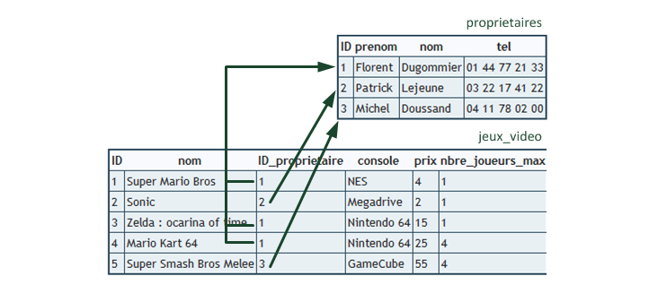
Les jointures de tables
Notes:
En français MLI : Modulation à Largeur d’Impulsions.

Slide 14
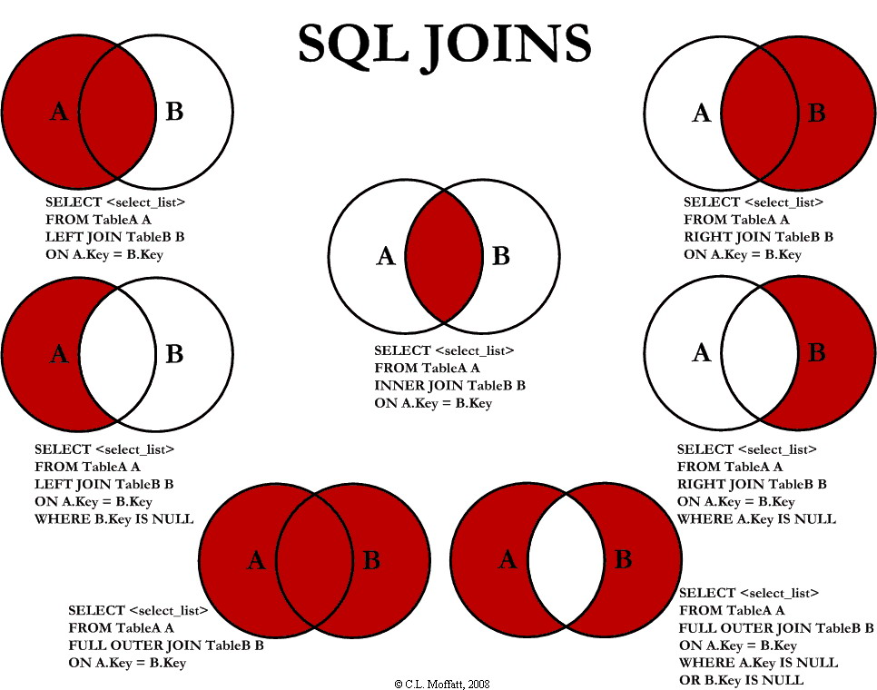
Les jointures de tables
Il existe plusieurs type de jointures :
Notes:
En français MLI : Modulation à Largeur d’Impulsions.

Slide 15
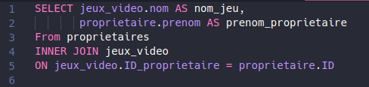

Les jointures de tables
Les jointures internes se font via la commande INNER JOIN :
Remarquez l'utilisation des Alias, permettant de remplacer un nom de table ou de champ par un autre, par soucis de simplification :
Notes:
En français MLI : Modulation à Largeur d’Impulsions.

Slide 16
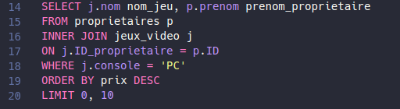
Les jointures de tables
Ce que l'on a vu sur le tri reste vrai, exemple complexe :
WHERE, ORDER BY, et LIMIT fonctionneront toujours de la même manière
Notes:
En français MLI : Modulation à Largeur d’Impulsions.

Slide 17
Retour à PHP :
Il existe certaines fonctions très utiles dans PHP, et nous allons les voir aujourd'hui :
  Notamment la fonction include() et qui vous sera très utile.
  Include permet d'inclure un fichier à l'endroit de l'appel.
  Vous utiliserez souvent cela pour inserer un element redondant sur votre site, exemple un menu, ou un pied de page.
    <?php include (''menus.php'') ;?>
Notes:
En français MLI : Modulation à Largeur d’Impulsions.

Slide 18
Retour à PHP :
Une variable superglobales specifiques vous sera très utile, il s'agit de $_SESSION
  Notamment la fonction include() et qui vous sera très utile.
  Include permet d'inclure un fichier à l'endroit de l'appel.
  Vous utiliserez souvent cela pour inserer un element redondant sur votre site, exemple un menu, ou un pied de page.
    Les cookies fonctionne sur le même principe mais sont enregistrer sur le disque dur de votre client.
Notes:
En français MLI : Modulation à Largeur d’Impulsions.

Slide 19
22/12/2017

